Slide 1
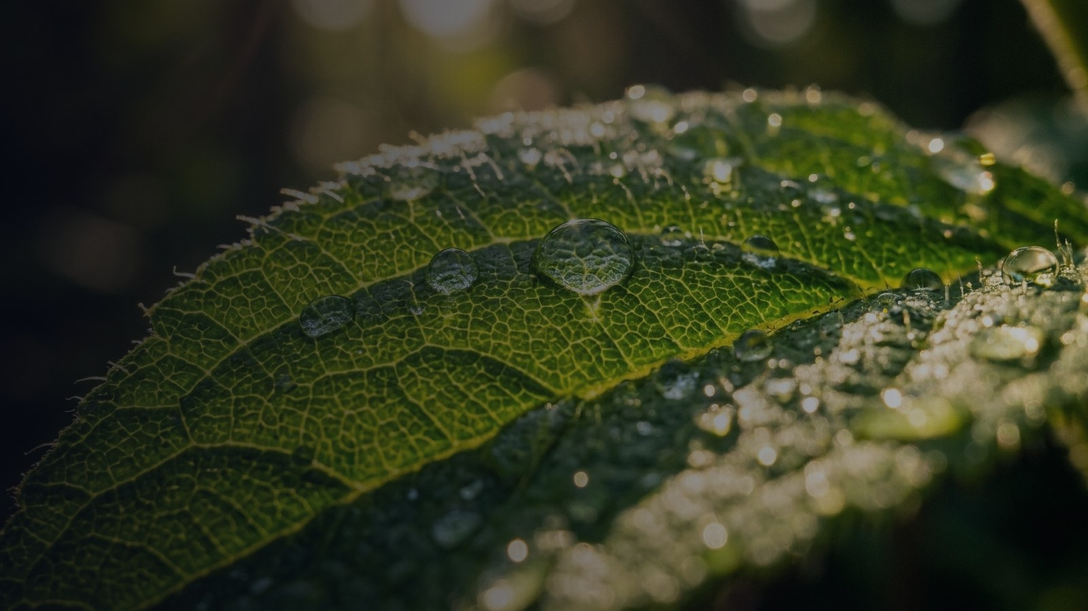
Фотосинтез: фабрика жизни на Земле
Урок биологии для 8 класса
Notes:
Приветствуйте класс и объявите тему урока. Спросите учеников, задумывались ли они, откуда берется вся энергия в живой природе. Подчеркните, что этот процесс лежит в основе существования почти всех обитателей планеты.

Slide 2
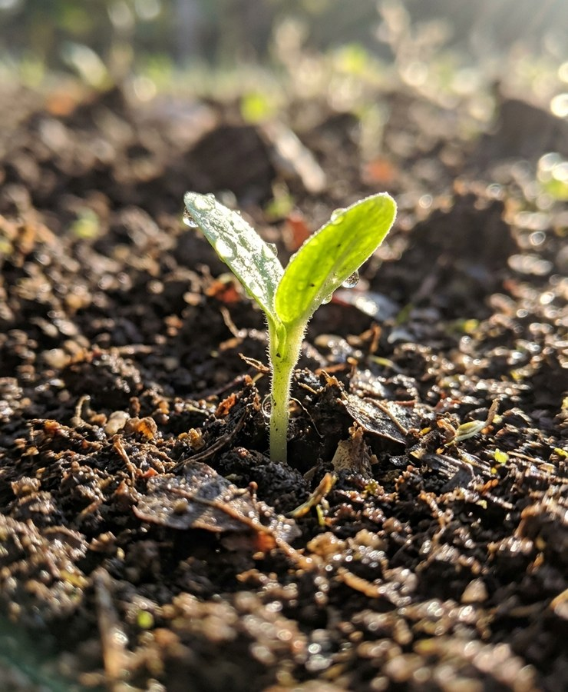
Что необходимо растению для фотосинтеза
Солнечный свет как неисчерпаемый источник лучистой энергии
Вода, поступающая из почвы через проводящие ткани корня
Углекислый газ, проникающий в клетки листа через устьица
Хлорофилл — зеленый пигмент, улавливающий кванты света в хлоропластах
2 / 6
Notes:
Разберите каждый компонент уравнения фотосинтеза. Обратите внимание на роль хлоропластов и хлорофилла в клетках мякоти листа. Напомните восьмиклассникам анатомическое строение листа, изученное ранее.

Slide 3
Световая и темновая стадии процесса
Световая фаза (на свету)
Темновая фаза (свет не нужен)
Идет на внутренних мембранах тилакоидов
Энергия света расщепляет воду — идет фотолиз
Кислород выделяется в воздух как побочный продукт
Синтезируются богатые энергией молекулы АТФ и НАДФ-Н
Протекает в жидком веществе стромы хлоропласта
Использует запасенную энергию молекул АТФ
Углекислый газ связывается и восстанавливается
Синтезируется конечный продукт — молекула глюкозы
3 / 6
Notes:
Объясните ключевое различие двух стадий фотосинтеза. Обратите внимание учеников, что темновая фаза может протекать и днем, так как само название указывает лишь на независимость ферментов от прямого света. Укажите, что кислород образуется именно при расщеплении воды, а не из углекислого газа.

Slide 4
Планетарный масштаб фотосинтеза
21%
150 млрд т
200 млрд т
содержание кислорода в современной атмосфере благодаря растениям
органического вещества синтезируют автотрофы Земли каждый год
чистого кислорода поставляется растениями в биосферу ежегодно
4 / 6
Notes:
Приведите эти цифры, чтобы проиллюстрировать глобальное значение зеленых растений. Обсудите космическую роль растений, о которой писал выдающийся русский ученый Климент Тимирязев. Напомните о формировании озонового экрана Земли за счет кислорода.

Slide 5
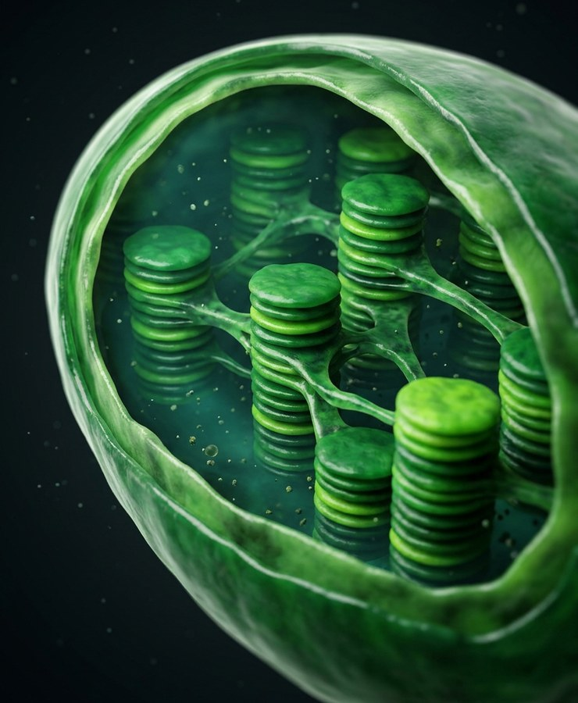
Вопросы для самопроверки
В каких органоидах и клеточных структурах идет фотосинтез?
В какую фазу образуется свободный кислород и из какого вещества?
Какое вещество служит основным энергетическим итогом процесса?
Почему растения называют первичными продуцентами биосферы?
5 / 6
Notes:
Организуйте быструю фронтальную беседу с классом по представленным вопросам. Дайте ученикам минуту на размышление перед ответом. Зафиксируйте понимание связи между строением органоида и этапами синтеза.

Slide 6
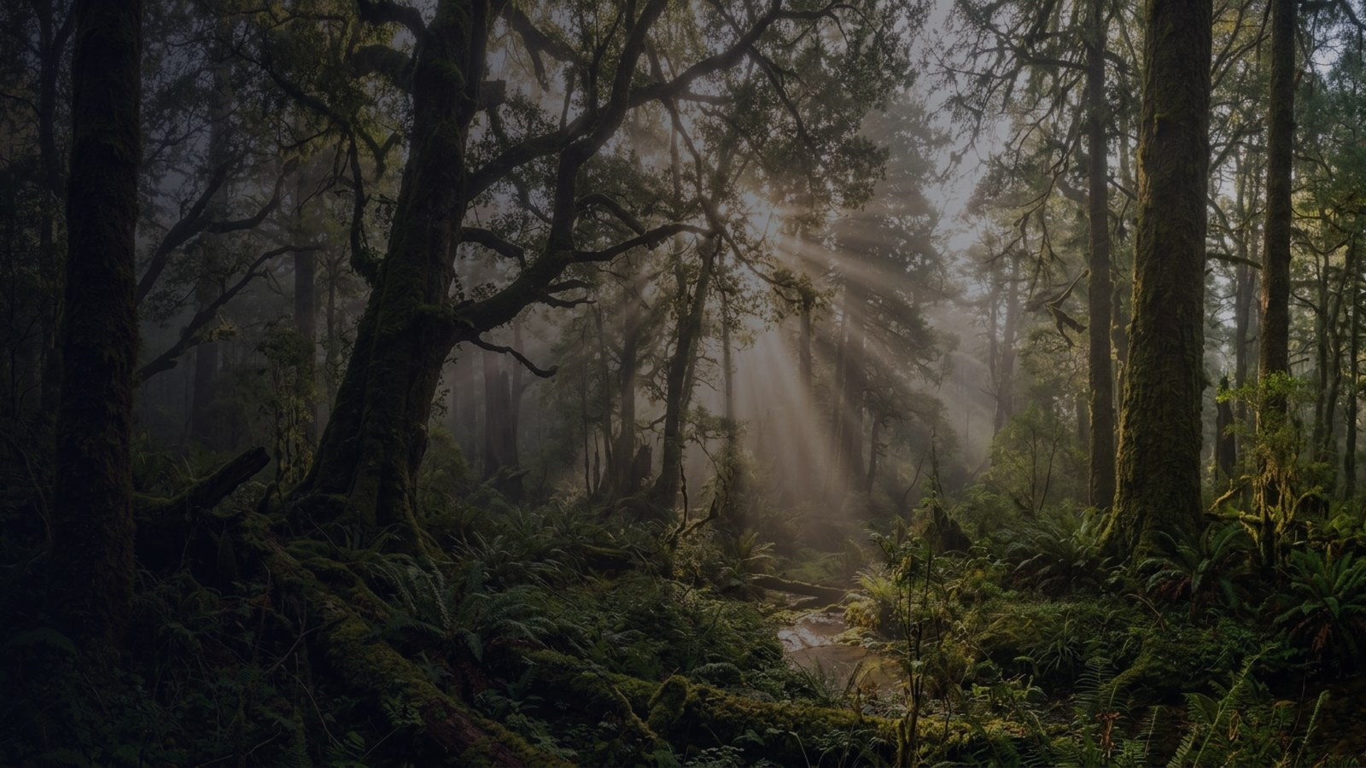
Главные выводы урока
Фотосинтез преобразует световую энергию в энергию химических связей глюкозы.
Процесс снабжает атмосферу планеты кислородом и поглощает парниковый газ.
Растительный мир образует базовое звено пищевых цепей для всех гетеротрофов.
Notes:
Подведите итог занятия и похвалите класс за активную работу. Сформулируйте домашнее задание по соответствующему параграфу учебника. Ответьте на оставшиеся вопросы учащихся.

